Slide 1






积云教育
www.usian.cn

Slide 2
H5·第5单元
主讲人：袁少鹏
www.usian.cn

Slide 3

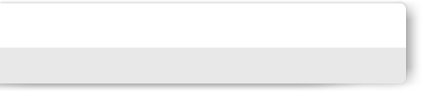

目录介绍
01
学习目标
02
内容
03
总结回顾
04
练习
www.usian.cn

Slide 4
学习目标
1.1知识目标
1、什么是angular
2、Angular特点
3、为什么使用angular
4、表达式
5、常用指令
6、控制器、作用域、传值
www.usian.cn

Slide 5
一、什么是angular？
Angular诞生于2009年，由Misko Hevery 等人创建，后为Google所收购。是一款优秀的前端JS框架，已经被用于Google的多款产品当中。 AngularJS 通过 **指令** 扩展了 HTML，且通过 **表达式** 绑定数据到 HTML。
www.usian.cn

Slide 6
1.2 Angular的背景
大家回顾我们以前学习的知识，会发现HTML+CSS在构建静态页面的时候很好用，但是只使用这两种语言我们是无法完成前端工程的。那么，我们是通过以下技术解决静态页面的缺点的：
1、使用js语言+Ajax技术请求数据，展示数据；但是原生js语言开发难度大，兼容性差；
2、类库** - 类库是一些函数的集合，它能帮助你写WEB应用。起主导作用的是你的代码，由你来决定何时使用类库。类库有：jQuery等
3、框架** - 框架是一种特殊的、已经实现了的WEB应用，你只需要对它填充具体的业务逻辑。这里框架是起主导作用的，由它来根据具体的应用逻辑来调用你的代码。
AngularJS就是一个很棒的前端框架。 AngularJS使用了不同的方法，它尝试去补足HTML本身在构建应用方面的缺陷。AngularJS通过使用我们称为**指令**(directives)的结构，让浏览器能够识别新的语法。例如： 1. 使用双大括号{{}}语法进行数据绑定；
2. 使用DOM控制结构来实现迭代或者隐藏DOM片段；
3. 支持表单和表单的验证；
4. 能将逻辑代码关联到相关的DOM元素上；
5. 能将HTML分组成可重用的组件。
www.usian.cn

Slide 7
1.3 angular特点
1. 良好的应用程序结构MVC结构
2. 双向数据绑定
3. 指令
4. HTML模板
5. 可嵌入、注入和测试
www.usian.cn

Slide 8
1.4 为什么使用angular
为什么使用angular ?
AngularJS可以方便我们快速开发大型Web APP。他的很多概念（比如双向绑定、依赖注入等），也很流行。因此，我更习惯称作它为一个工具集，它把什么都给你”承包“了。是的，你专心写逻辑就可以了。很适合快速搭建应用，学习曲线也较为平缓。但是问题是，你要受制于整个框架。如果你觉得你的程序，使用AngularJS完全可以实现，那么AngularJS确实可以帮你省很多力气。
www.usian.cn

Slide 9
二、表达式
2.1、angular表达式
AngularJS 表达式
AngularJS 表达式写在双大括号内：{{ expression }}。
AngularJS 表达式把数据绑定到 HTML，这与 ng-bind 指令有异曲同工之妙。
AngularJS 将在表达式书写的位置"输出"数据。
AngularJS 表达式 很像 JavaScript 表达式：它们可以包含文字、运算符和变量。
实例 {{ 5 + 5 }} 或 {{ firstName + " " + lastName }}
www.usian.cn

Slide 10
2.2 AngularJS 表达式 与 JavaScript 表达式异同
AngularJS 表达式 与 JavaScript 表达式
类似于 JavaScript 表达式，AngularJS 表达式可以包含字母，操作符，变量。
与 JavaScript 表达式不同，AngularJS 表达式可以写在 HTML 中。
与 JavaScript 表达式不同，AngularJS 表达式不支持条件判断，循环及异常。
与 JavaScript 表达式不同，AngularJS 表达式支持过滤器。
www.usian.cn

Slide 11
三、指令
AngularJS 通过被称为 指令 的新属性来扩展 HTML。
AngularJS 通过内置的指令来为应用添加功能。
AngularJS 允许你自定义指令。
AngularJS 指令是扩展的 HTML 属性，带有前缀 ng-。
ng-app 指令初始化一个 AngularJS 应用程序。
ng-init 指令初始化应用程序数据。
ng-model 指令把元素值（比如输入域的值）绑定到应用程序。
完整的指令内容可以参阅 AngularJS 参考手册。
www.usian.cn

Slide 12
3.1 ng-app
ng-app 指令
ng-app 指令定义了 AngularJS 应用程序的 根元素。
ng-app 指令在网页加载完毕时会自动引导（自动初始化）应用程序。
注意：
一个网页可以包含多个运行在不同元素中的 AngularJS 应用程序。
<div ng-app="" ng-init="firstName='John'">
<p>在输入框中尝试输入：</p>
<p>姓名：<input type="text" ng-model="firstName"></p>
<p>你输入的为： {{ firstName }}</p>
</div>
www.usian.cn

Slide 13
3.2 ng-model
ng-model 指令 绑定 HTML 元素 到应用程序数据。
ng-model 指令也可以：
为应用程序数据提供类型验证（number、email、required）。
为应用程序数据提供状态（invalid、dirty、touched、error）。
为 HTML 元素提供 CSS 类。
绑定 HTML 元素到 HTML 表单。
www.usian.cn

Slide 14
3.3 ng-init
ng-init 指令
ng-init 指令为 AngularJS 应用程序定义了 初始值。
通常情况下，不使用 ng-init。您将使用一个控制器或模块来代替它。
www.usian.cn

Slide 15
3.4 ng-repeat
ng-repeat 指令
ng-repeat 指令对于集合中（数组中）的每个项会 克隆一次 HTML 元素。
www.usian.cn

Slide 16
3.5 ng-class
Html
<style media="screen">
.active { color: rgb(98, 115, 230); font-size: 1.3em; }
.normal { color: #ccc; font-size: 1.1em; }
.style1 { color: red; }
.style2 { border-bottom: 1px solid #ddd; }
</style>
<!-- 预设样式 -->
<!-- 由变量来添加class值 -->
<div ng-init="classValue='active';">
<h3 ng-class="classValue">我的class值由变量决定</h3>
</div>
www.usian.cn

Slide 17
3.5 ng-class
<!-- 根据变量的值，来决定class的值 -->
<div ng-init="flag=true;">
<h2 ng-class="{true: 'active', false: 'normal'}[flag]" ng-click="flag = !flag;">
使用ng-class设置样式的标题，你要点我，我就变身！
</h2>
</div>
<!-- 由变量决定是否添加class值 -->
<div ng-init="isA=true; isB=false;">
<h3 ng-class="{'style1': isA, 'style2': isB}">
根据变量进行选择
</h3>
</div>
www.usian.cn

Slide 18
3.5 ng-class
<!-- 根据条件添加样式 -->
<div ng-init="list=[10, 20, 30, 40]">
<h3 ng-repeat="i in list" ng-class="{'active': i == 20}">
{{ i }}
</h3>
</div>
www.usian.cn

Slide 19
3.6 ng-click
html <!-- 绑定单击事件使用 -->
<div ng-init="count=0;">
<button ng-click="count = count + 1;">
我是按钮
</button>
<h3>{{ count }}</h3>
</div>
www.usian.cn

Slide 20
3.5 自定义指令
创建自定义的指令
除了 AngularJS 内置的指令外，我们还可以创建自定义指令。
你可以使用 .directive 函数来添加自定义的指令。
要调用自定义指令，HTML 元素上需要添加自定义指令名。
使用驼峰法来命名一个指令， runoobDirective, 但在使用它时需要以 - 分割, runoob-directive:
www.usian.cn

Slide 21
四、控制器
在AngularJS程序中，`ng-app`指令只能存在一个，代表应用程序。 应用程序中存在很多小范围的区域，称为页面； 每一个页面由对应的控制器来控制，控制器(Controller)负责把该页面(View)与对应的数据（Model）给连接起来。 这就是整个Angular框架中MVC设计模式的“桥”----Controller.
4.1 什么是控制器
www.usian.cn

Slide 22
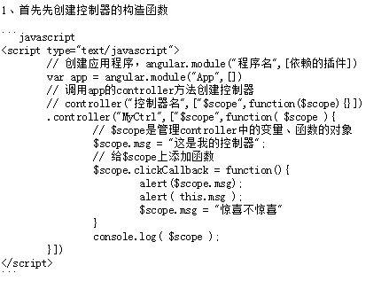
4.1 控制器的创建
www.usian.cn

Slide 23
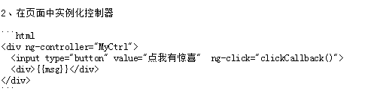
4.1 控制器的创建
www.usian.cn

Slide 24
4.2 作用域
控制器的作用域$scope
$scope是angular框架提供的一个对象，成为作用域对象。
相当于MVC框架中的Model数据模型。
在controller中需要通过依赖注入的方式将$scope注入到控制器中，然后才可以在该控制器中使用。
什么是依赖注入？
依赖注入并不是Angular框架的词汇，他是一种软件设计模式。在Java中应用非常广泛。依赖注入的简单意思就是：当在一个对象中想使用另一个对象的属性时，我们原来的做法是先创建另一个对象，再用他的属性，现在我们采用另外一种方式，不在自己的对象中创建其他对象，而是在其他地方创建，自己直接拿过来用，这就是依赖注入。
www.usian.cn

Slide 25
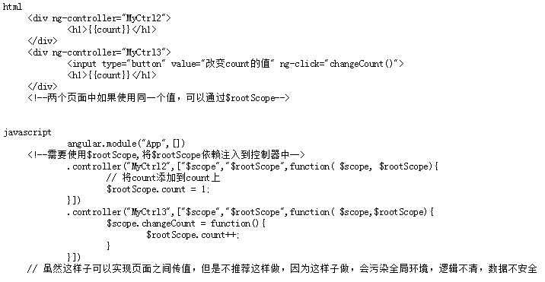
4.2 控制器中的传值
4.1.1、兄弟控制器中传值---$rootScope
www.usian.cn

Slide 26
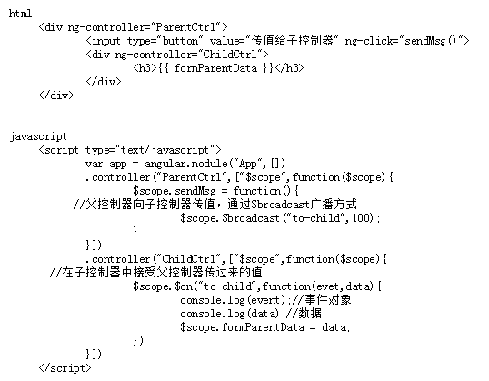
4.2 控制器中的传值
4.1.2、父控制器向子控制器传值 -- $broadcast(广播)
www.usian.cn

Slide 27
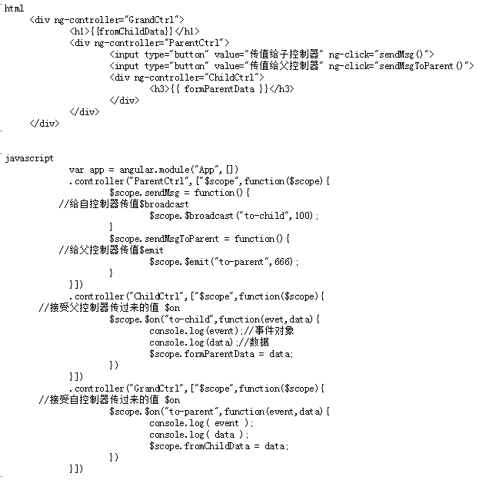
4.2 控制器中的传值
4.1.3、子控制向父控制器传值 $emit
www.usian.cn

Slide 28
THANKS
www.usian.cn
本课程版权归积云教育独家所有
未经书面同意私自录制、转载等行为均属违法行为
积云教育将保留所有追责权利

